Slide 1

NORMAS ÉTICAS DE CONDUCTA DE LA GESTION MUNICIPAL
RESOLUCIÓN No. 006-2021-A
6 DE OCTUBRE 2021

Slide 2
ANTECEDENTE
Resolución AQ 006-2021-A, de 6 de octubre de 2021.
Art. 90 del COOTAD, como representante legal y responsable de ejercer la facultad ejecutiva del gobierno DMQ

Slide 3
LEGALIDAD
La legalidad de la suscripción del Convenio de Confidencialidad y Declaración de Conflicto de intereses, se sustenta en lo dispuesto en el Art. 226 de la Constitución, bajo las competencias que le han sido atribuidas en la Ley y amparada en todo el marco jurídico vigente.

Slide 4
SEGURIDAD DE LA INFORMACIÓN PÚBLICA
La obligación de los funcionarios públicos de guardar reserva y confidencialidad de la información Institucional que por razón de su oficio, profesión o cargo tengan conocimiento o acceso, no puede ser divulgada, mal utilizada o revelada, lo cual es sancionado penalmente en nuestra legislación. (Art. 179 COIP)

Slide 5
CONSTITUCIÓN DE LA REPÚBLICA DEL ECUADOR
“Art. 226.- Las instituciones del Estado, sus organismos, dependencias, las servidoras o servidores públicos y las personas que actúen en virtud de una potestad estatal ejercerán solamente las competencias y facultades que les sean atribuidas en la Constitución y la ley…”
CÓDIGO ORGÁNICO INTEGRAL PENAL
“Art. 179.- Revelación de secreto o información personal de terceros.- La persona que teniendo conocimiento por razón de su estado u oficio, empleo, profesión o arte, de un secreto cuya divulgación cause daño a otra persona y lo revele, será sancionada con pena privativa de libertad de seis meses a un año. No habrá delito en aquellos casos en que el secreto divulgado verse sobre asuntos de interés público.”

Slide 6
DENUNCIAR ES OBLIGATORIO
La Confidencialidad no limita de ninguna manera la obligación de los funcionarios públicos, de realizar denuncias de actos irregulares que conlleven corrupción o la comisión de un presunto delito contra la administración pública, (peculado, cohecho, concusión) conforme lo establece el art 83, num. 8 CRE, art. 422 COIP en concordancia con el art. 22 de LOSEP.
Las Normas Éticas de Conducta en la Gestión Municipal, está basado en principios de “ética y probidad” que deben guardar todos los funcionarios y servidores públicos en el ejercicio de sus funciones, art. 21 del COA.

Slide 7
CONSTITUCIÓN DE LA REPÚBLICA DEL ECUADOR:
“Art. 83.- Son deberes y responsabilidades de las ecuatorianas y los ecuatorianos, sin perjuicio de otros previstos en la Constitución y la ley:
8. Administrar honradamente y con apego irrestricto a la ley el patrimonio público, y denunciar y combatir los actos de corrupción.”
COIP
Art. 422.- Deber de denunciar.- Deberán denunciar quienes están obligados a hacerlo por expreso mandato de la Ley, en especial:
La o el servidor público que, en el ejercicio de sus funciones, conozca de la comisión de un presunto delito contra la eficiencia de la administración pública.
LOSEP
Art. 22.- Deberes de las o los servidores públicos.- Son deberes de las y los servidores públicos:
g) Elevar a conocimiento de su inmediato superior los hechos que puedan causar daño a la administración;

Slide 8
CÓDIGO ORGÁNICO ADMINISTRATIVO
Art. 21.- Principio de ética y probidad. Los servidores públicos, así como las personas que se relacionan con las administraciones públicas, actuarán con rectitud, lealtad y honestidad.
En las administraciones públicas se promoverá la misión de servicio, probidad, honradez, integridad, imparcialidad, buena fe, confianza mutua, solidaridad, transparencia, dedicación al trabajo, en el marco de los más altos estándares profesionales; el respeto a las personas, la diligencia y la primacía del interés general, sobre el particular.

Slide 9
DECLARACIÓN DE CONFLICTO DE INTERESES
En concordancia con lo establecido en el art. 232 de la CRE.
Porqué QUITO HONESTO interviene?
Art. 226 de la CRE y Art. 30 Res. 006-2021-A: coordinación, y absolución de consultas y dudas respecto al alcance de los mencionados instrumentos jurídicos.
CONCLUSIÓN.-
La figura de la Confidencialidad es una herramienta que tiene como objetivo precautelar “información institucional” mas no callar o no denunciar actos de corrupción.
La denuncia es una obligación legal.

Slide 10
CONSTITUCIÓN DE LA REPUBLICA DEL ECUADOR:
Art. 232.- No podrán ser funcionarias ni funcionarios ni miembros de organismos directivos de entidades que ejerzan la potestad estatal de control y regulación, quienes tengan intereses en las áreas que vayan a ser controladas o reguladas o representen a terceros que los tengan.
Las servidoras y servidores públicos se abstendrán de actuar en los casos en que sus intereses entren en conflicto con los del organismo o entidad en los que presten sus servicios.
NORMAS DE CONDUCTA DE LA GESTION MUNICIPAL:
Art. 30.-Supervisión y cumplimiento.- QUITO HONESTO será el órgano encargado de velar por el cumplimiento de esta Resolución, para el efecto deberá:
a) Coordinar con las Unidades Administrativas de Talento Humano respectivas las acciones correspondientes para la aplicación de las disposiciones de este cuerpo normativo.
c) Absolver las consultas que se le haga para el mejor cumplimiento de ésta Resolución.

Slide 11
CONVENIO DE CONFIDENCIALIDAD
ORGANIZACIÓN EUROPEA DE
INSTITUCIONES AUDITORAS
Seguridad de la Información: Confidencialidad de la información en un organismo público.
La Declaración debe constar por escrito y determina la restricción de la publicidad de la información

Slide 12
QUE ES CONFIDENCIALIDAD?
ES UNA PROPIEDAD DE LA INFORMACIÓN QUE GARANTIZA EL ACCESO UNICAMENTE A LAS PERSONAS AUTORIZADAS

Slide 13
EJEMPLOS DE PROCESOS SUJETOS A
CONFIDENCIALIAD

Slide 14
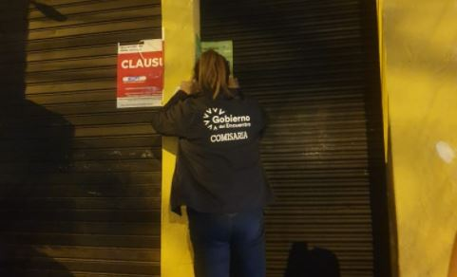
OPERATIVOS DE CONTROL - AMC
  La información sobre fechas y horas en las que se van a realizar operativos.
Locales clausurados en el distrito Eugenio Espejo.
Fuente: El Comercio

Slide 15
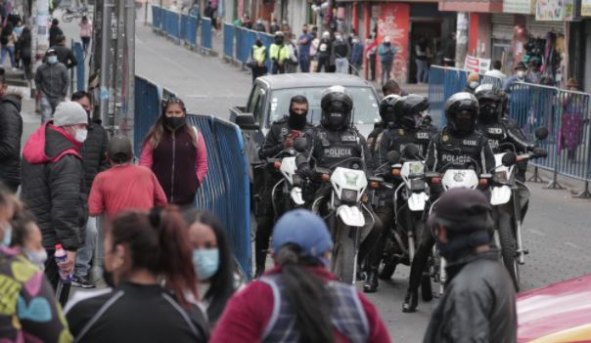
OPERATIVOS DE CONTROL - SEGURIDAD
  La información sobre fechas y horas en las que se van a efectuar operativos.
Mega operativo de seguridad ciudadana, bioseguridad y control del espacio público. Fuente: El Comercio

Slide 16
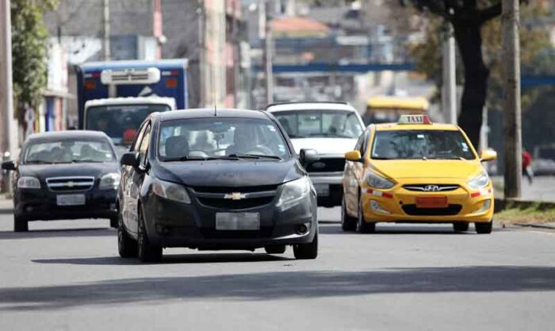
OPERATIVOS DE CONTROL - AMT
  La información sobre fechas, horas y sitios en los que se va a efectuar operativos.
Operativos de control del uso de placas. Fuente: El Comercio

Slide 17
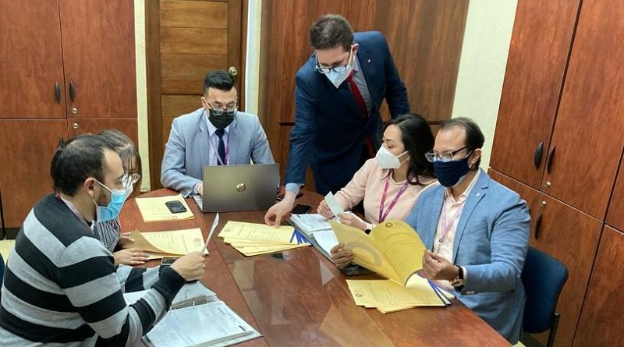
PROCESOS COACTIVOS – GAD DMQ
  Filtración de información sobre medidas cautelares:
  retención de cuentas bancarias;
  prohibición de enajenar, salida del país, etc.
Revisión cartera pendiente de cobro. Fuente: Quito Informa

Slide 18
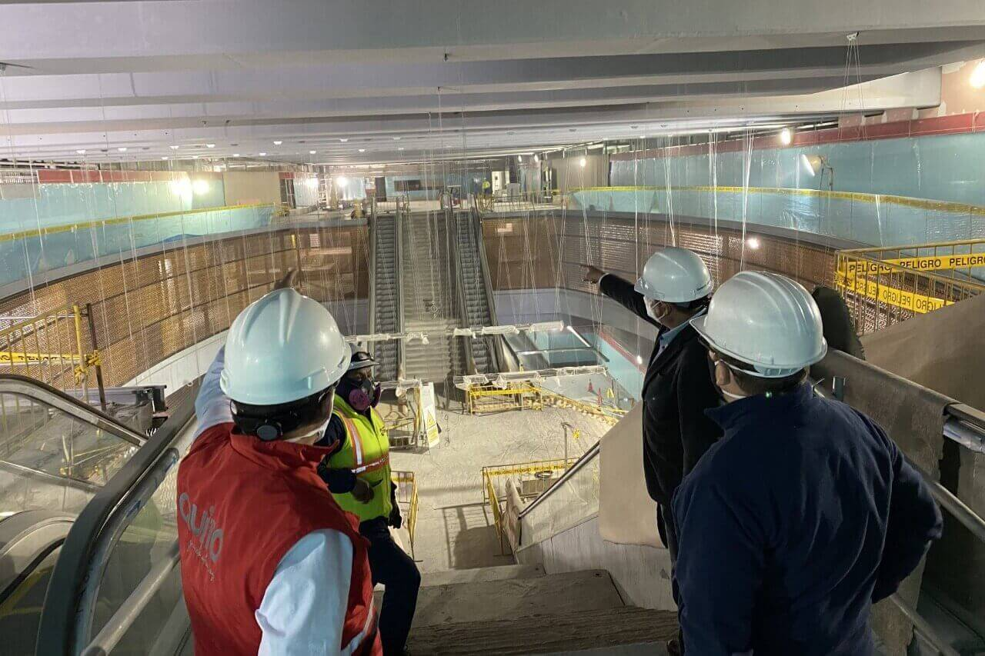
PROCESOS DE CONTRATACIÓN
  Filtración de datos, presupuesto y necesidades institucionales, susceptible de direccionamientos en la fase precontractual.
Contratación de consultoría metro de Quito. Fuente: bnamericas 25

Slide 19
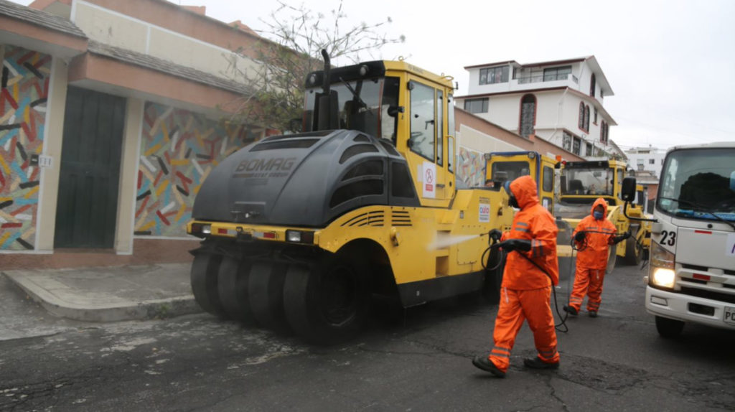
PROCESOS DE CONTRATACIÓN
  Filtración de información privilegiada.
Contrato de repavimentación de las calles de Quito. Fuente: Primicias

Slide 20
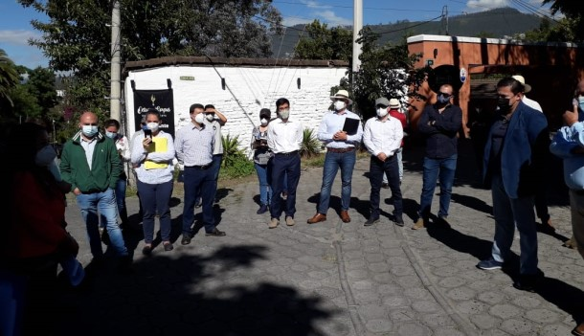
PROCESOS DE INVESTIGACIÓN – QUITO HONESTO
  Evitar filtración de : datos, hallazgos, versiones, entre otros.
Inspección trazados viales Cumbayá. Fuente: Quito Honesto

Slide 21
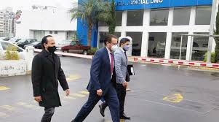
PROCESOS DE INVESTIGACIÓN - AMT
  Evitar manipulación de información o de evidencia dentro de un proceso de investigación, que podría provocar obstrucción a casos judiciales .
investigaciones de agentes detenidos AMT. Fuente: El Comercio

Slide 22
GRACIAS

